Slide 1
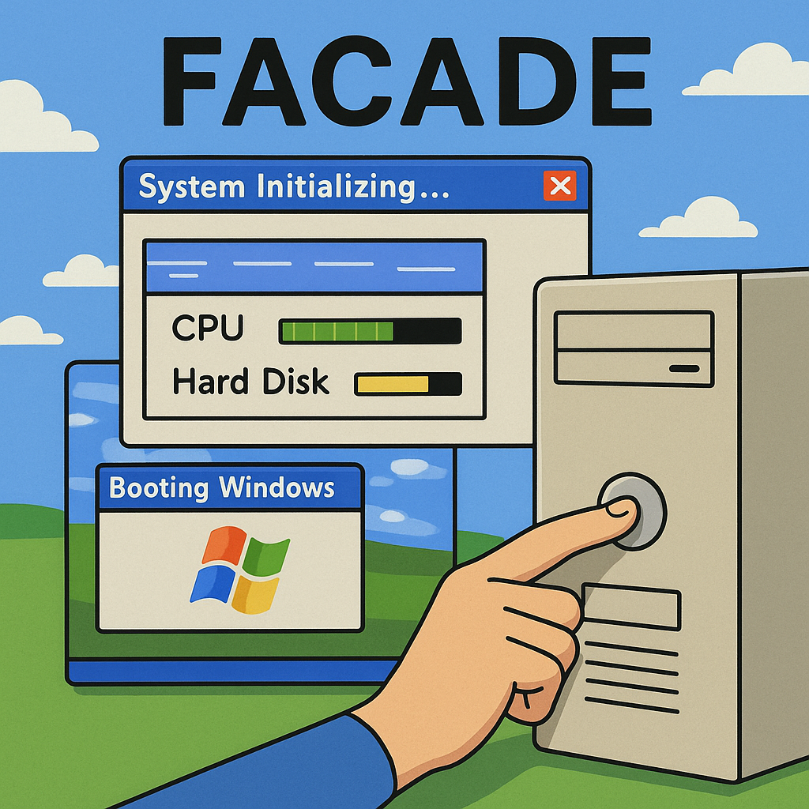
Design Pattern: FACADE
Bruno Alexander e Gabriel Victorino
Apresentação sobre o padrão de projeto Facade

Slide 2
Introdução - Do jeito fácil
Quando vamos assistir um filme ou ainda ligar um computador, realizamos uma ou mais ações simples para atingir nosso objetivo. Ao ligar um computador, apertamos um botão, para assistir um filme, apenas selecionamos o filme e clicamos no respectivo botão, e toda a magia acontece.

Slide 3
Introdução - Do jeito técnico
O padrão Facade é um padrão de design estrutural que tem como objetivo fornecer uma interface simplificada para interações complexas em sistemas. Ele atua como um intermediário, facilitando a comunicação com subsistemas complexos, permitindo que os desenvolvedores se concentrem nas interações de nível superior.

Slide 4
Contextualização na área de software
No contexto da programação, o padrão Facade é frequentemente utilizado em aplicações que envolvem múltiplas camadas e serviços. Ele permite que os desenvolvedores criem uma interface unificada para interações complexas, simplificando a implementação e a manutenção do código, além de melhorar a legibilidade.

Slide 5

Problema
01

Slide 6
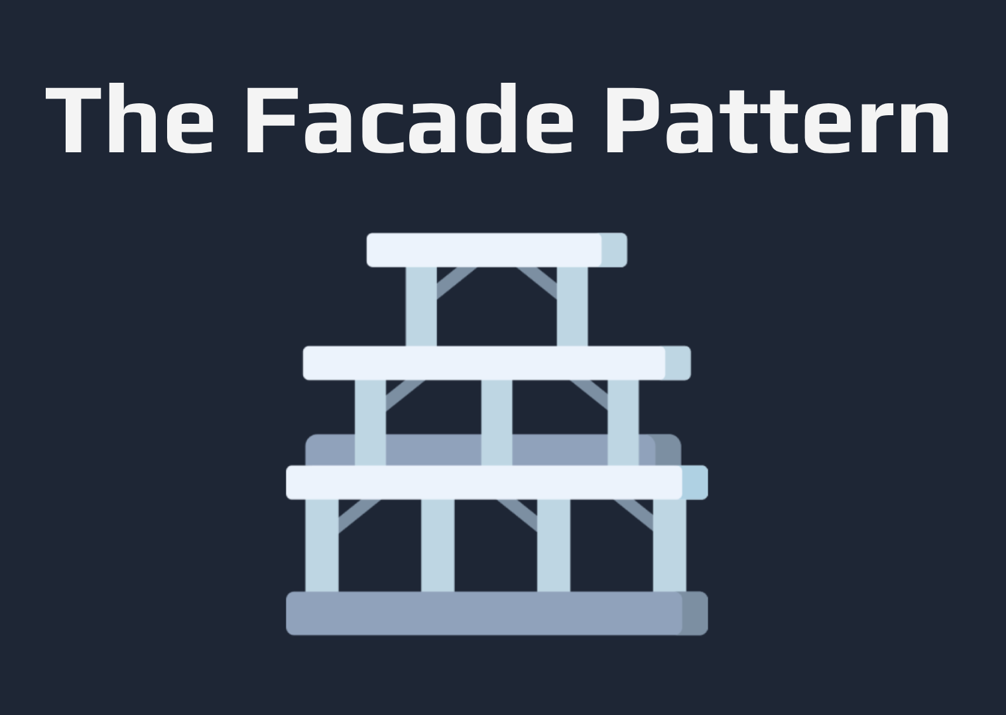
Tipo de problema que o padrão Facade resolve
O padrão Facade é utilizado para resolver a complexidade e a dificuldade de interação com sistemas compostos por múltiplos subsistemas. Ele simplifica o uso de interfaces complexas, promovendo uma melhor usabilidade e reduzindo o acoplamento entre classes.

Slide 7
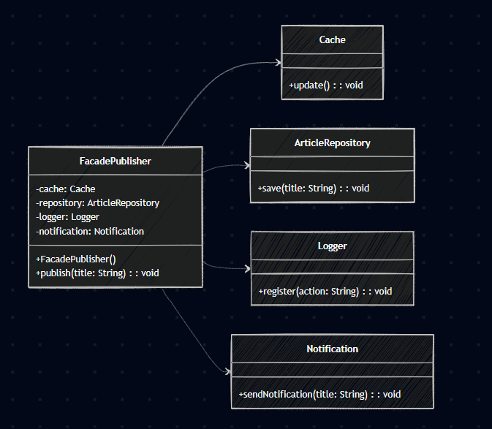
Problema 1 VS Solução 1
Publicar um artigo parece simples, mas envolve várias ações nos bastidores: salvar no banco de dados, enviar notificações, atualizar o cache e registrar logs. Sem o padrão Facade, o código precisa lidar diretamente com cada um desses processos, tornando a implementação mais complexa e difícil de manter.

Slide 8
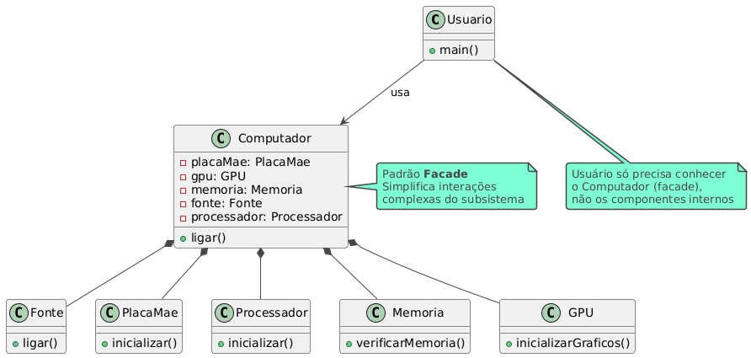
Problema 2
Gerenciamento simplificado de componentes de hardware.

Slide 9

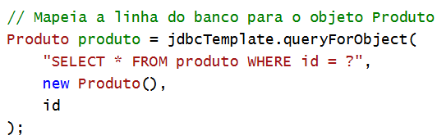


Linguagens e frameworks beneficiados
Spring Data JPA (Java)
Repositórios oferecem uma interface de alto nível para operações no banco sem escrever SQL/JPA.
Laravel (PHP)
Facades (ex.: Cache, DB, Auth) oferecem interfaces estáticas para serviços subjacentes.

Slide 10
Vantagens e Desvantagens
✅ Interface Simplificada
Facilita o uso, escondendo a complexidade do subsistema.
✅ Manutenção e Refatoração
Mudanças no subsistema não afetam os clientes, pois interagem apenas com a Facade.
✅ Boas Práticas
Promove abstração, modularidade e organização do código.
⚠️ Flexibilidade Limitada
Interface simplificada pode ser
rígida para necessidades específicas.
⚠️ Complexidade Crescente
A Facade pode ficar grande e obscura com o tempo.
⚠️ Dependência da Facade
Clientes ficam acoplados à Facade, dificultando mudanças futuras.

Slide 11
Conclusões
O padrão Facade simplifica sistemas complexos através de uma interface unificada, transformando múltiplas operações em chamadas simples e organizadas.
Quando usar:
✅ Sistemas com múltiplos subsistemas interdependentes ✅ Interfaces muito complexas para o cliente ✅ Necessidade de baixo acoplamento entre camadas
⚠️ Evitar quando o sistema já é naturalmente simples

Slide 12
Agradeço!
www.yourwebsite.com
Dúvidas?
Criado por Bruno e Gabriel.
+00 000 000 000

